Slide 1
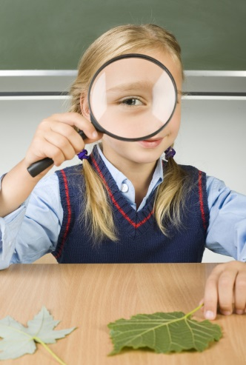
IHMISEN BIOLOGIA
Kotkan aikuislukion päiväryhmä
Lukuvuosi 2021-2021
Sakari Valtiala
bios = elämä
logos = oppi, tiede
→ biologia on oppi elämästä

Slide 2
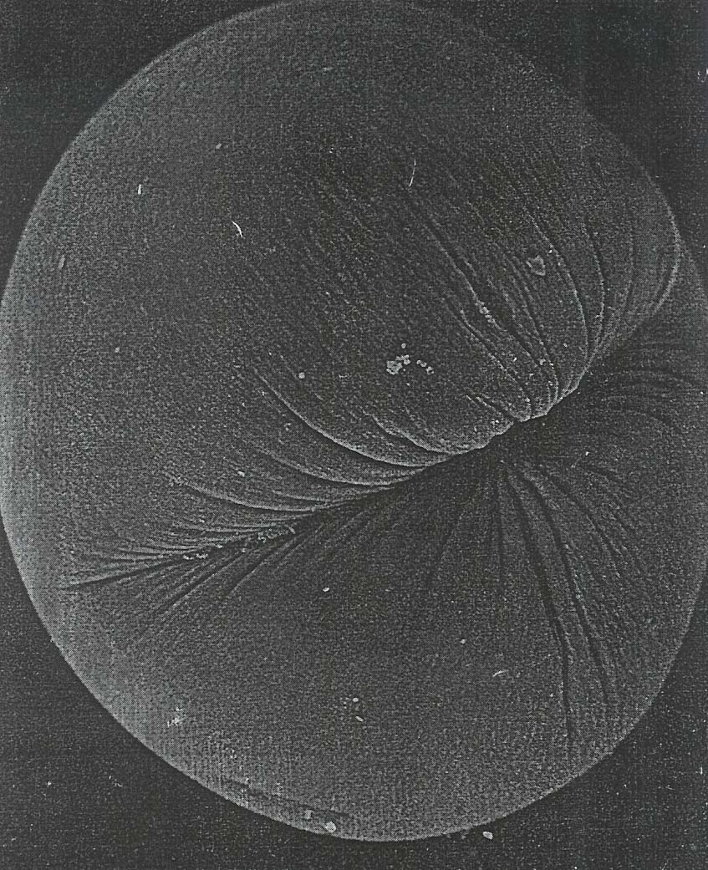
Ihminen saa alkunsa hedelmöittyneestä munasolusta. Hedelmöittynyt munasolu syntyy, kun kaksi solua – munasolu ja siittiösolu – yhdistyvät.

Slide 3
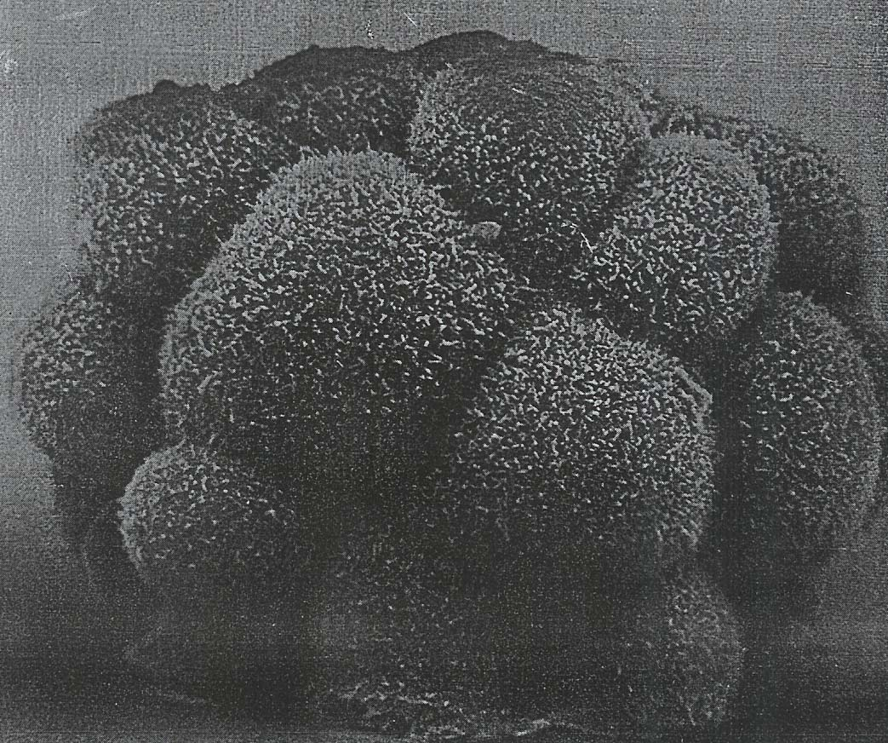
Solusta tulee kaksi solua, kun se jakautuu. Aluksi kaikki solut ovat samanlaisia kantasoluja.

Slide 4
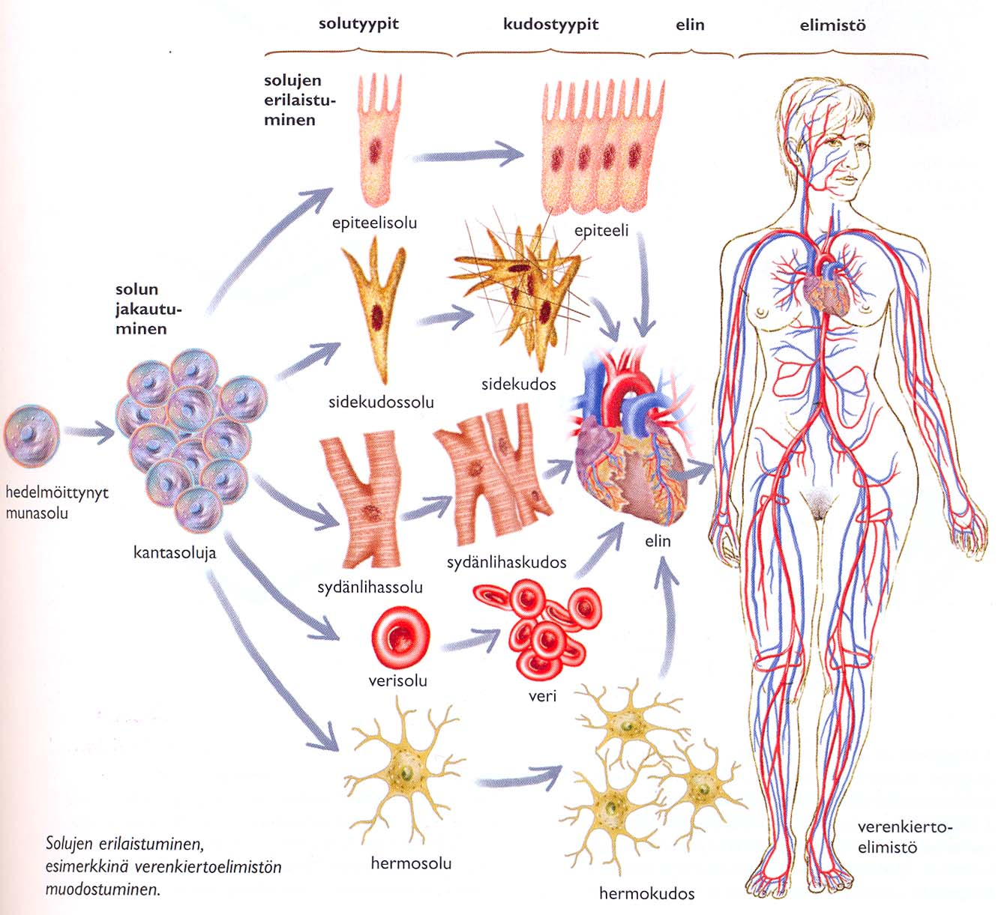
Solu erilaistuvat, jolloin syntyvät kudoksia. Elimet rakentuvat kudoksista.

Slide 5
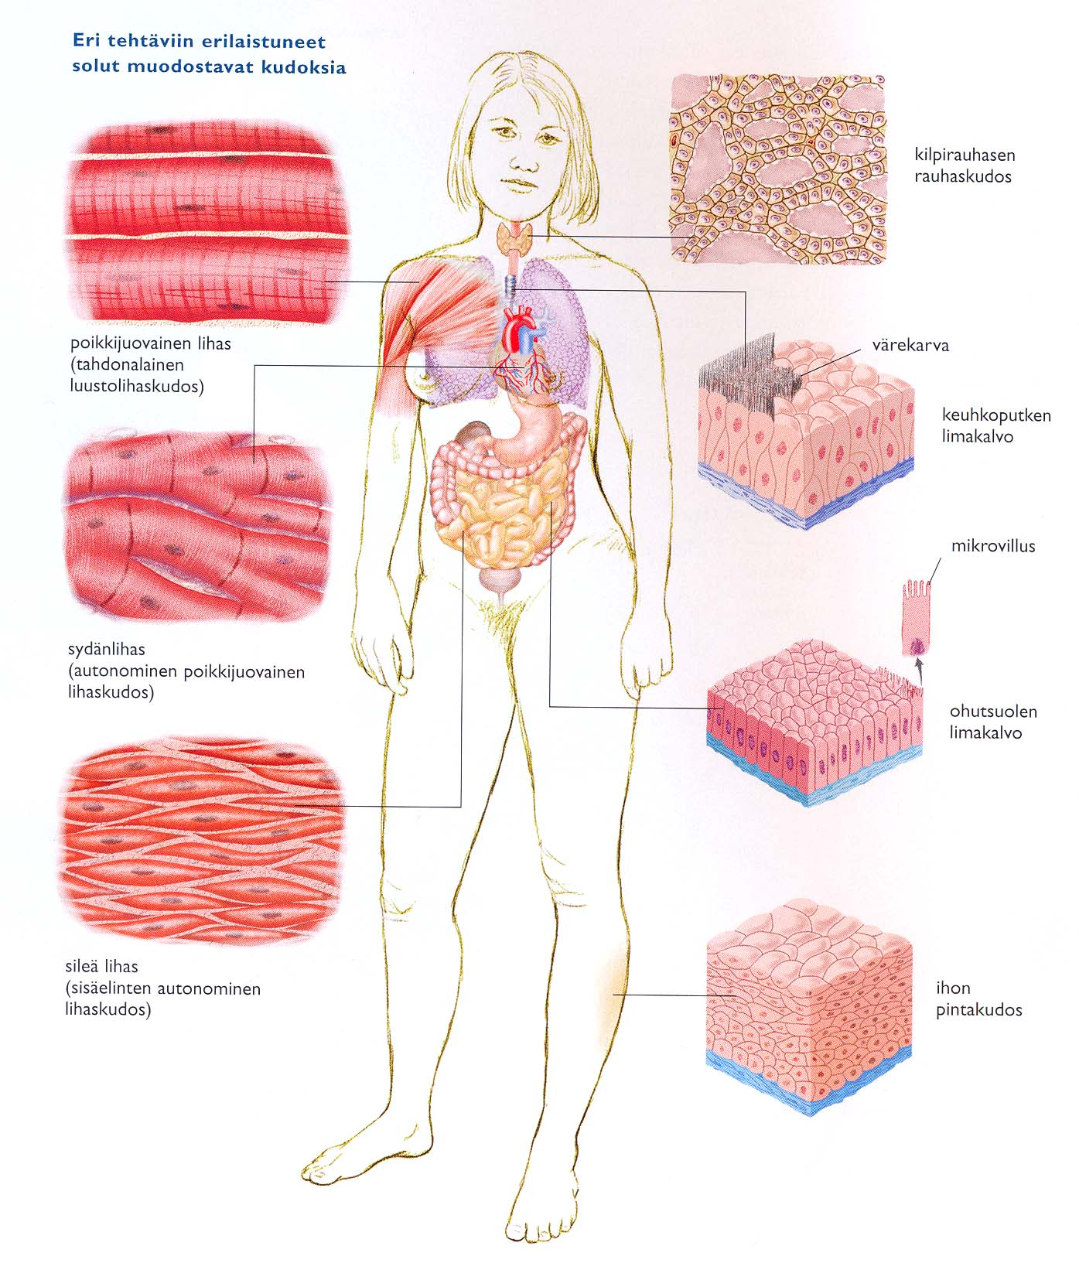

Slide 6
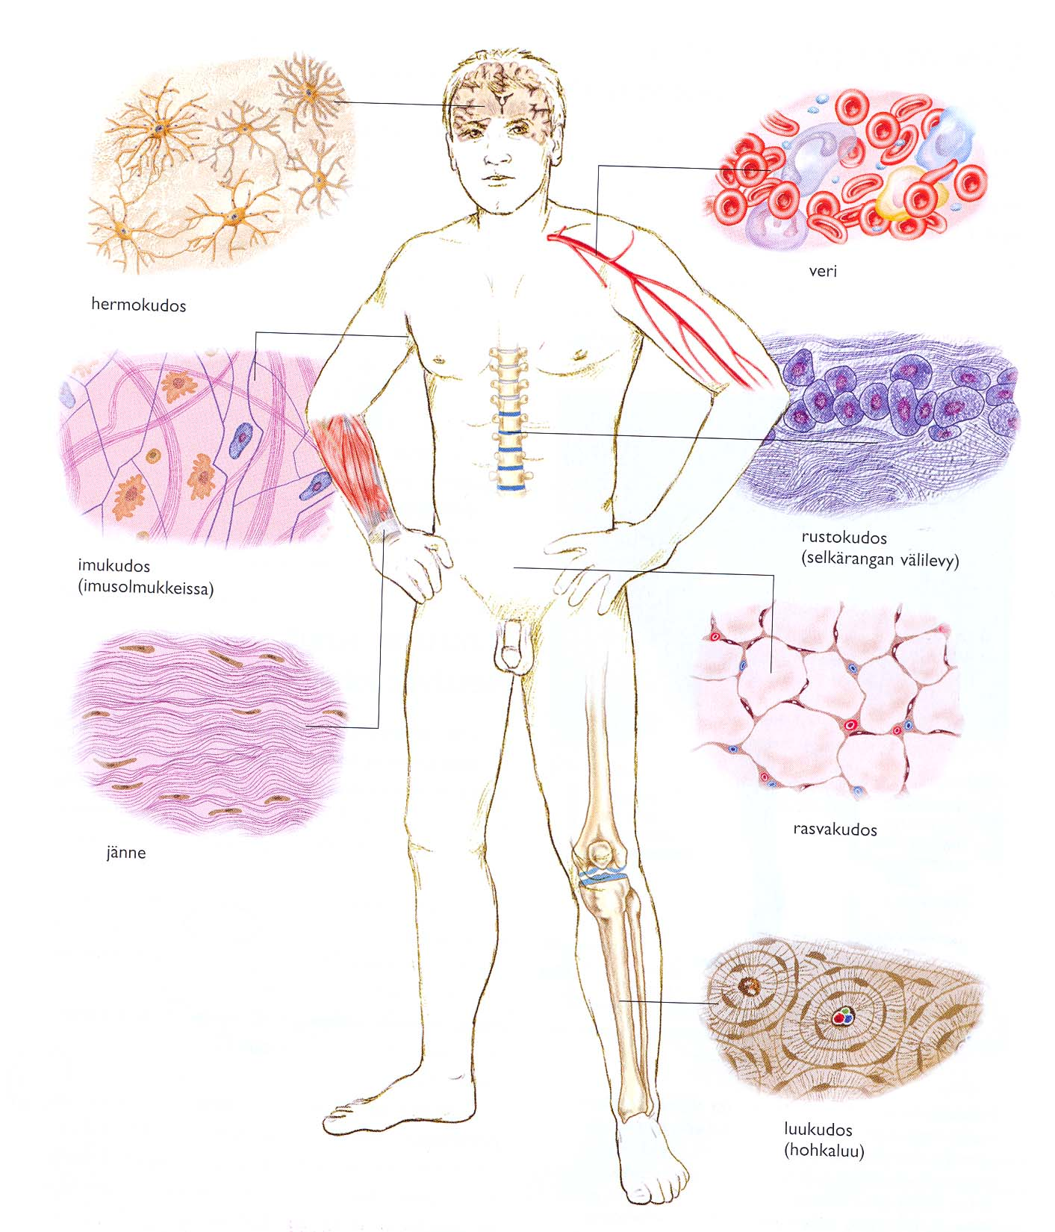

Slide 7
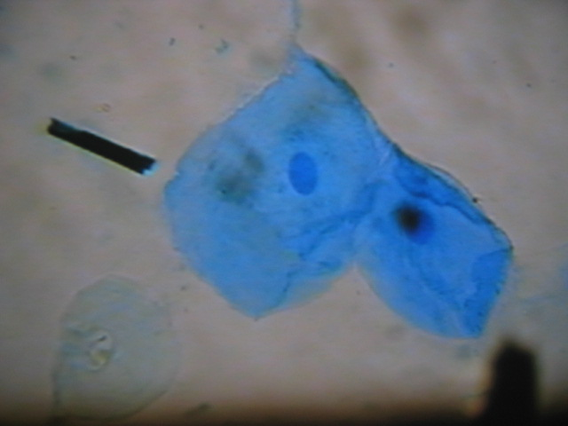

Slide 8
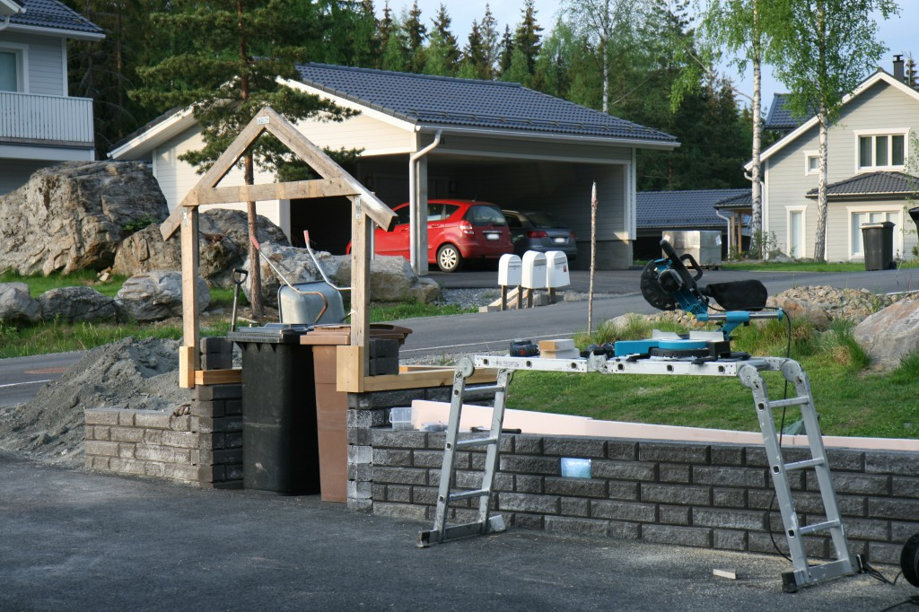

Slide 9
Evoluutio
lajit muuttuvat koko ajan. Muutos näkyy evoluutiona.
lajit eivät ole ikuisia: uusia lajeja syntyy (lajiutuminen) ja toisia kuolee pois (sukupuutto)
Ihminen voi vaikuttaa evoluutioon esimerkiksi jalostamalla

Slide 10
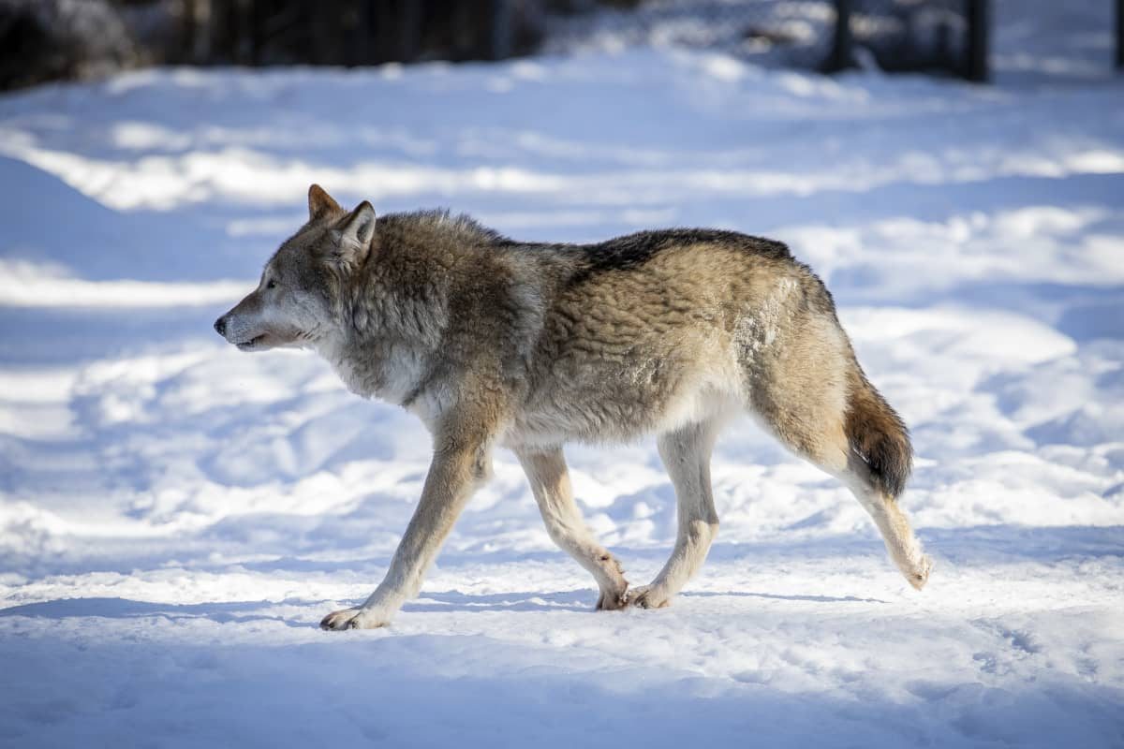
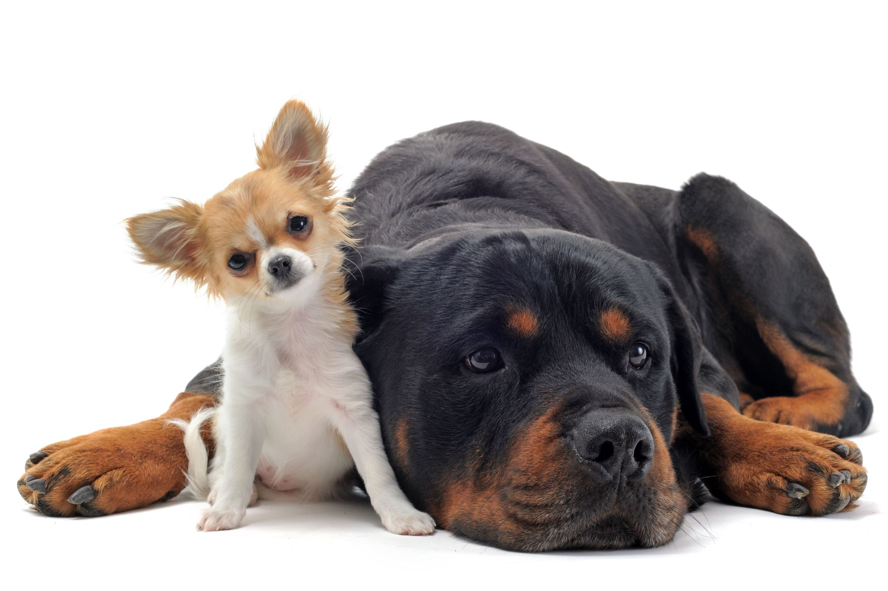
Koirarodut on jalostettu sudesta

Slide 11
Ihminen on yksi eläinlaji
ihmislaji kuuluu eläimiin
ihminen on kädellinen, nisäkäs ja selkärankainen
muita kädellisiä ovat esimerkiksi apinat ja puoliapina
nisäkkäät imettävät poikasiaan
selkärankaisiin kuuluvat ympyräsuiset, kalat, sammakkoeläimet, matelijat, linnut ja nisäkkäät.

Slide 12
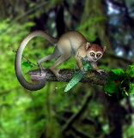
Varhaisin kädellinen (esiapina)

Slide 13
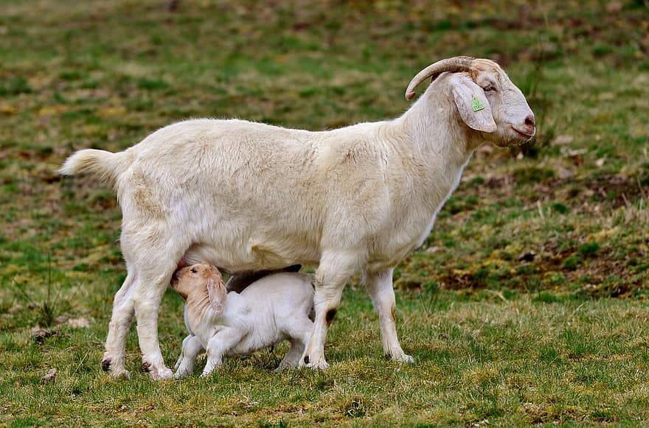
Vuohi imettää

Slide 14
Ihminen kuuluu Homo-sukuun
ihmisen tieteellinen lajinimi on Homo sapiens
muita Homo-suvun lajeja ei enää ole
viimeisin Homo-suvun laji neandertalinihminen (Homo neanderthalensis) katosi Euroopasta noin 20 000 vuotta sitten.

Slide 15
Ihminen on yli 200 000 vuotta vanha laji
noin 70 000 vuotta sitten ihmisiä oli hyvin vähän
kaikki nyt elävät ihmiset ovat noin 10 000 yksilön jälkeläisiä
ihminen on geeneiltään hyvin yhtenäinen laji – eroja ihmisten geeneissä on siis aika vähän

Slide 16
Ihminen on kehittynyt Afrikassa
muut mantereet asutettiin pääasiassa alle 100 000 vuotta sitten
nykyään ihmisen läheisimpiä sukulaisia ovat muut isot ihmisapinat
isoja ihmisapinoita ovat ihminen, simpanssit, orangit ja gorillat
ihmisen ja simpanssin yhteinen kantamuoto eli arviolta noin 7 miljoonaa vuotta sitten 7 miljoonaa vuotta ihmisen evoluutiota

Slide 17
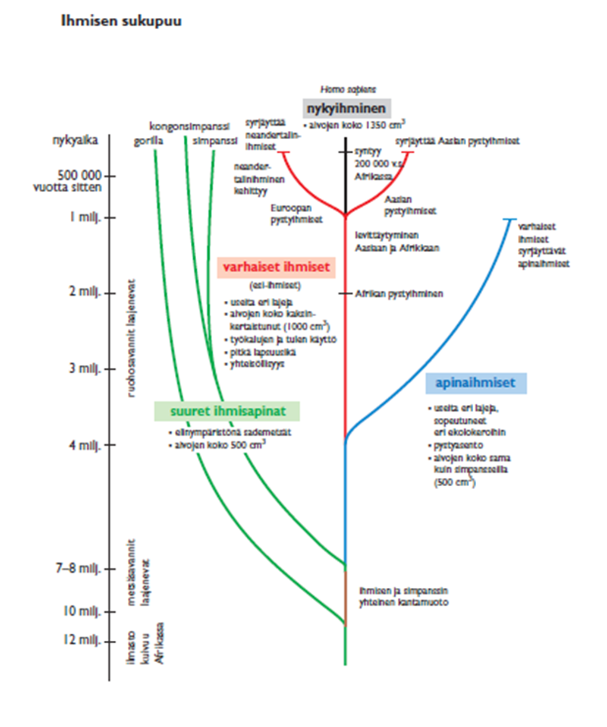

Slide 18
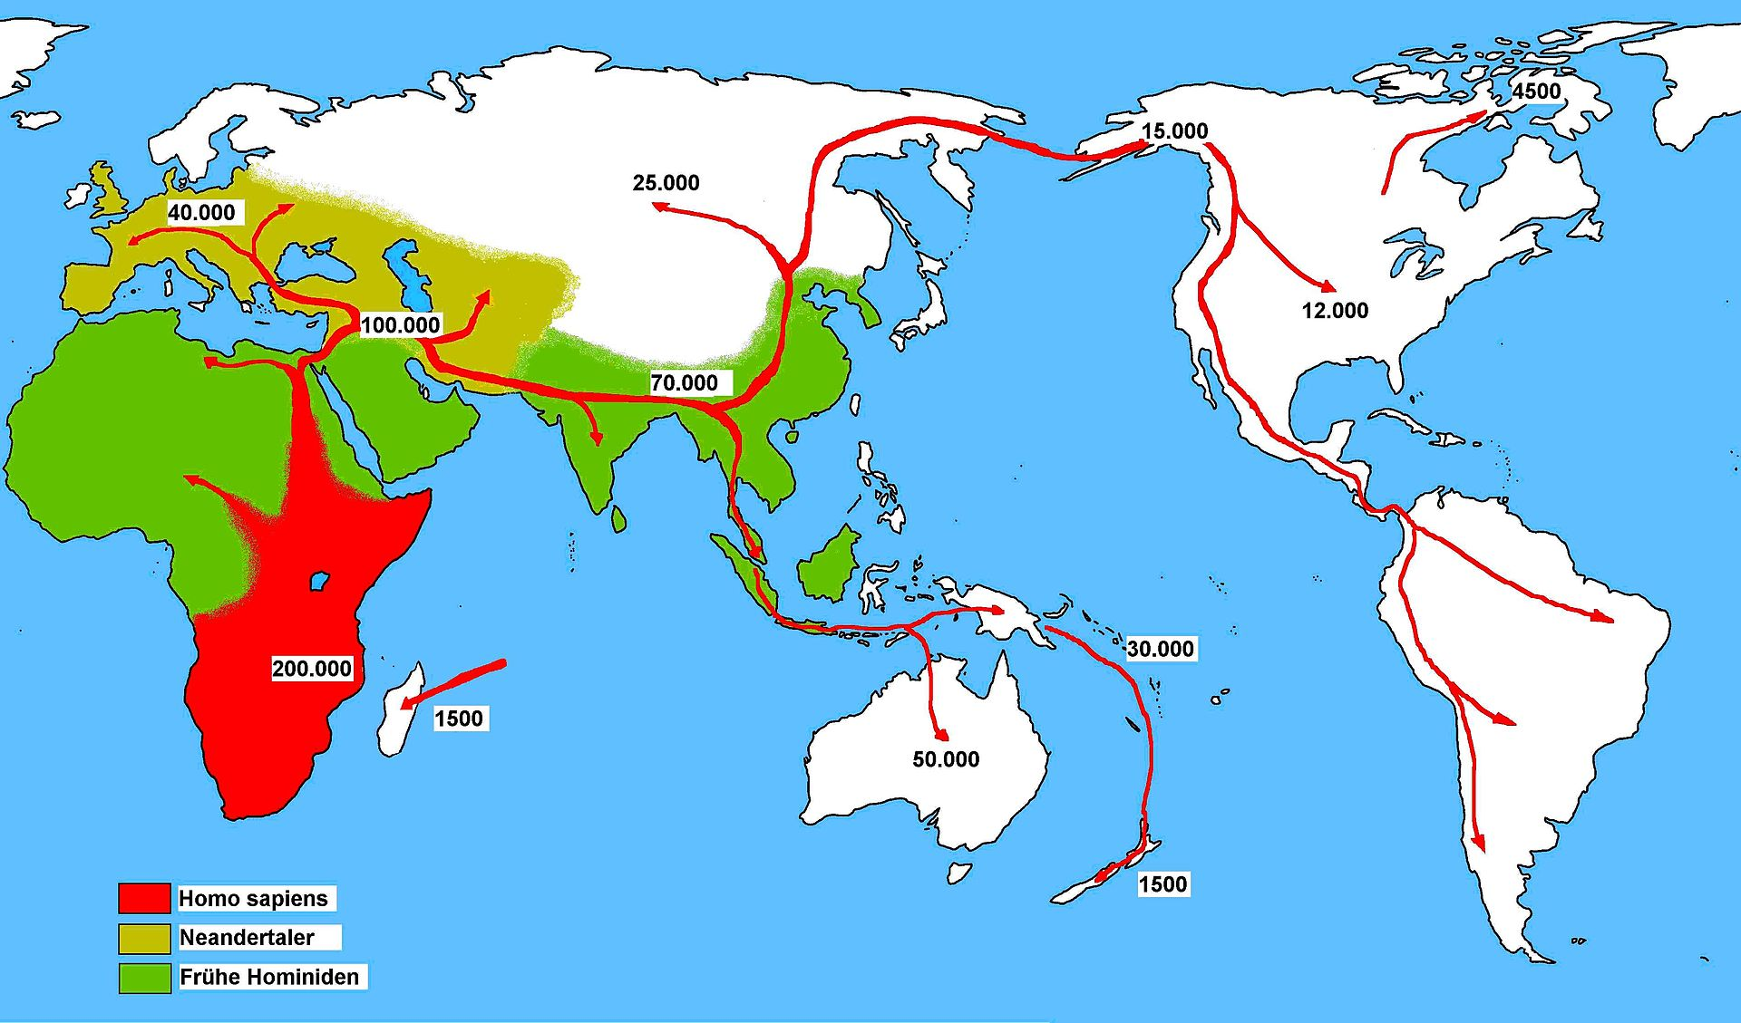
Ihmislajin levittäytyminen kaikille mantereille

Slide 19
Fossiilit kertovat ihmisen evoluutiosta
etelänapina Lucy on on yli 3 000 000 (3 miljoonaa) vuotta vanha apinaihmisen fossiili.
fossiilit kertovat ihmisen evoluutiosta – esimerkiksi kurkunpään sijainti kertoo puhekyvystä, hampaat ravinnosta ja luusto liikkumisesta.

Slide 20
Ihminen kävelee kahdella jalalla – ihminen seisoo pystyssä
pystyasento vähensi energiantarvetta ja vapautti kädet työkalujen käyttöön
muutos pystyasentoon tapahtui vaiheittain ja näkyy ihmisen fossiileista

Slide 21
Ihminen on tasalämpöinen ja vähäkarvainen
ihmisellä on vähän karvoja ja paljon hikirauhasia
ihmisen ruumiinlämpö on noin 36,5 °C
tasalämpöisyys auttaa ihmistä sopeutumaan erilaisiin ympäristöihin

Slide 22
Ihminen on kaikkiruokainen
eli ihminen voi syödä kasviksia ja lihaa Ihmisen hampaat ovat sopeutuneet sekaravintoon
poskihampaat ovat leveät ja paksut, kulmahampaat terävämmät

Slide 23
Ihminen osaa käyttää työkaluja
ihmisen peukalo taittuu - tämän takia ihmisellä on tarkkuusote. Työkalujen käyttö on helppoa.
monet muutkin eläimet osaavat käyttää työkaluja (esimerkiksi monet linnut)
Simpanssi sytyttää tulen
Oranki sahaa puuta

Slide 24
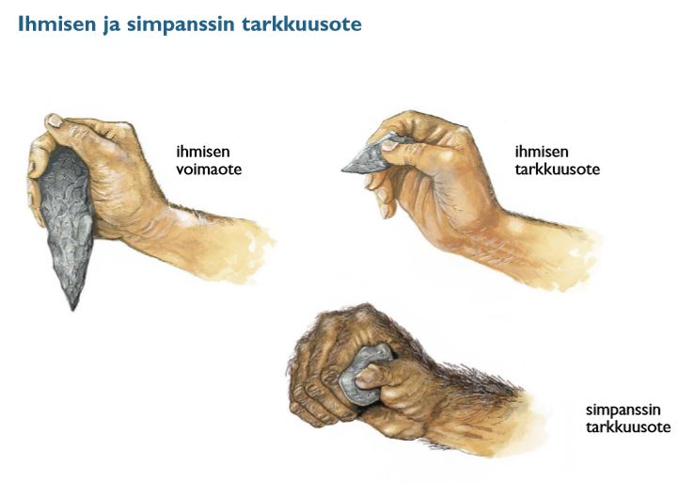

Slide 25
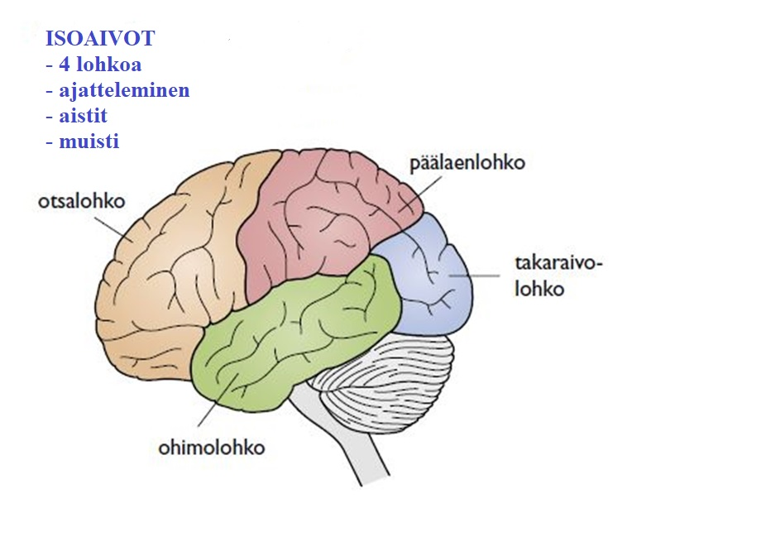
Ihminen on älykäs laji
ihmisellä on suuret ja poimuttuneet aivot
varsinkin aivojen otsalohko on hyvin kehittynyt.

Slide 26
Ihmisellä on pitkä lapsuus
usein molemmat vanhemmat hoitavat lasta
naisella on piilo-ovulaatio ja nainen on hedelmällinen vuoden ympäri
pitkä lapsuus ja naisen hedelmällisyys ympäri vuoden edistävät yksiavioisuutta ja pitkää parisuhdetta.

Slide 27
Ihminen osaa puhua
kurkunpään rakenne ja äänihuulet tekevät puheesta mahdollisen
tarkka ja abstrakti kommunikointi on mahdollista

Slide 28
Ihminen on sosiaalinen laji
ihminen jakaa töitä ja tekee yhteistyötä
ihminen tuntee empatiaa ja auttaa toisia. Toisen epäitsekäs auttaminen eli altruismi on ihmisellä yleistä
ihminen muistaa ja suunnittelee tulevaisuutta
ihminen osaa hahmottaa aikaa

Slide 29
Ihmisellä on kulttuurievoluutiota
tapoja ja tietoa opetetaan seuraaville sukupolville
kulttuurievoluution takia ihmiskunta on voinut kehittyä paljon
ihminen vaikuttaa ympäristöönsä paljon
ihminen voi tuhota oman elinympäristönsä – näin on käynyt menneisyydessä monta kertaa

Slide 30
Ihminen on tietoinen itsestään
ihminen ymmärtää olevansa olemassa. Ihminen ymmärtää myös toisten ihmisten tietoisuuden.
ihminen ei ole ainoa laji, joka on tietoinen itsestään ja muista.
monet eläimet ovat tietoisia itsestään ja myös siitä, että laijtoverit ovat tietoisia
eläinten tietoisuutta tutkitaan paljon.

Slide 31
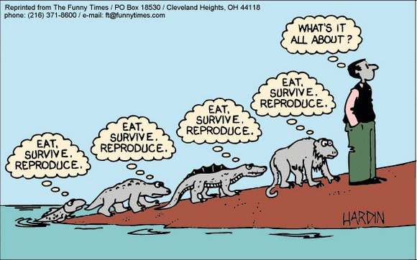

Slide 32
Hormonit säätelevät kehon toimintaa
hormonit vaikuttavat eri elinten toimintaan
hormonit kulkevat verenkierron mukana ympäri kehoa, mutta vaikuttavat yleensä vain johonkin kohde-elimeen
umpirauhaset valmistavat (= tekevät) hormoneja
hormonitoiminta vaihtelee ihmisen elämänkaaren aikana

Slide 33
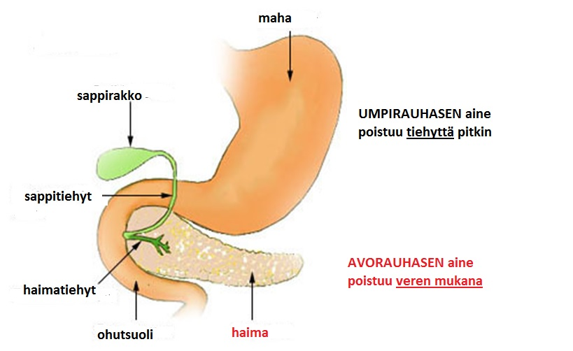

Slide 34
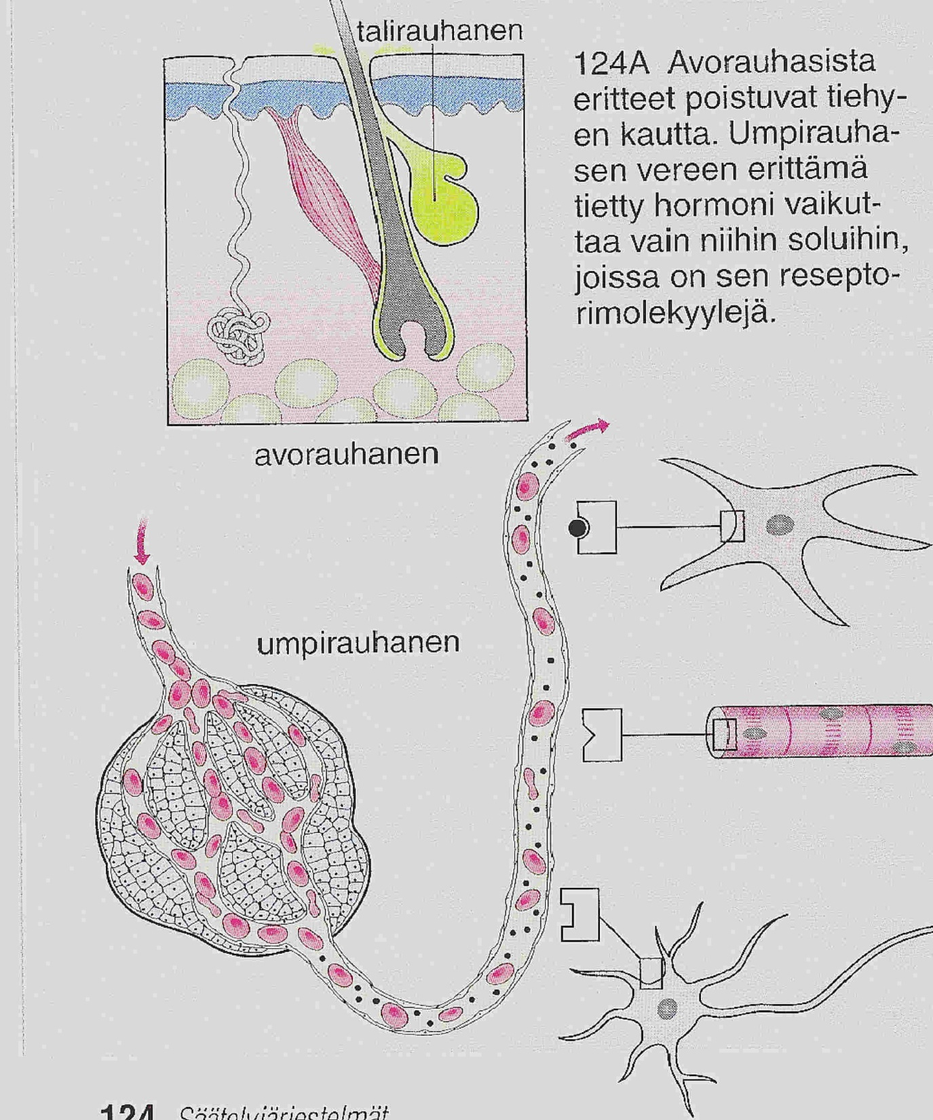

Slide 35
Umpirauhasia
kivekset tuottavat testosteronia
lisämunuaiset tuottavat kortisolia (stressihormoni)
umpirauhasia ovat esimerkiksi osa haimaa ja kilpirauhaset
haima valmistaa insuliinia, joka säätelee verensokeria
Insuliini auttaa sokerin verestä soluihin sisälle (eli alentaa verensokeria)

Slide 36
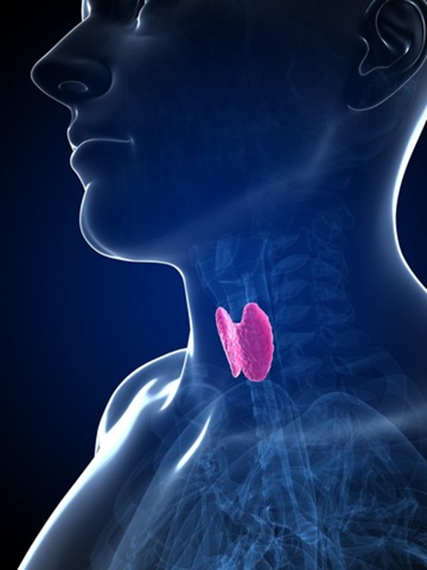
Kilpirauhaset valmistavat tyroksiinia
tyroksiini säätelee aineenvaihduntaa
tyroksiini nopeuttaa aineenvaihduntaa

Slide 37
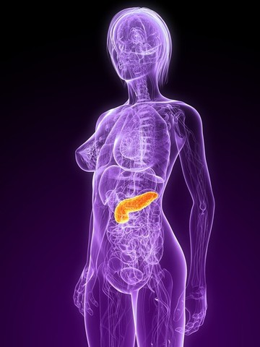
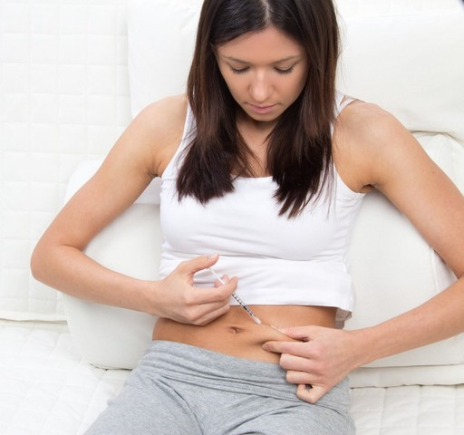
Haiman saarekesolut tuottavat insuliinia
Diabeetikko (sokeritautia sairastava) pistää itseensä insuliinia

Slide 38
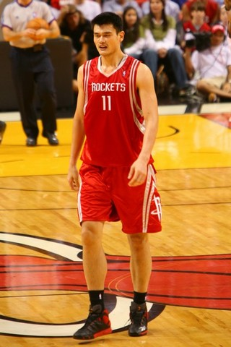
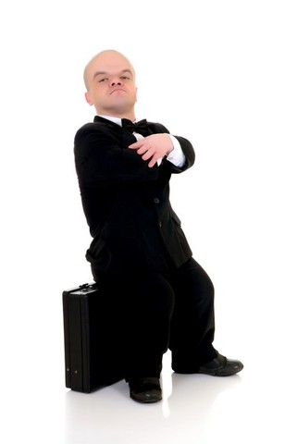
Kasvuhormoni syntyy aivolisäkkeessä

Slide 39
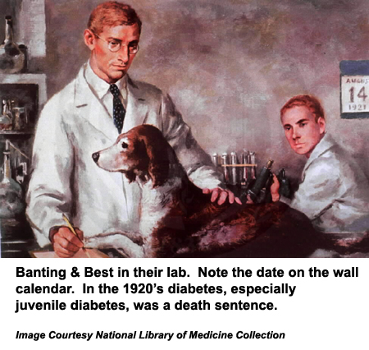

Slide 40
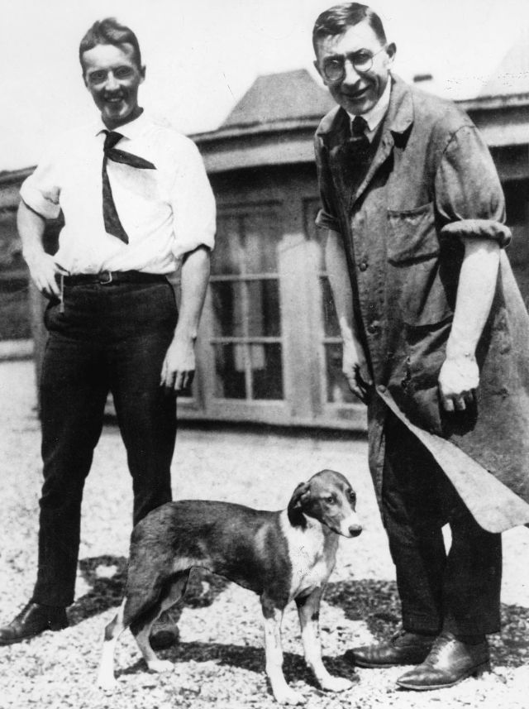

Slide 41
Säätelyjärjestelmät tekevät yhteistyötä
hormonit vaikuttavat yleensä hitaasti ja pitkään
hermosto säätelee kehoa nopeammin kuin hormonit
hormonit ja hermosto vaikuttavat toistensa toimintaan ja säätelevät kehon toimintaa yhdessä

Slide 42
Hormonitoiminnan ongelmat
aiheuttavat sairauksia
esimerkiksi ongelmat insuliinin aineenvaihdunnassa aiheuttavat diabetestä eli sokeritautia
geenit ja elintavat vaikuttavat sokeritaudin syntymiseen

Slide 43
Ihmisessä on kymmeniä eri hormoneja
naisten ja miesten hormonitoiminta on osittain erilaista
miehillä on paljon testosteronia
naisilla on paljon estrogeenia ja progesteronia (keltarauhashormoni).

Slide 44
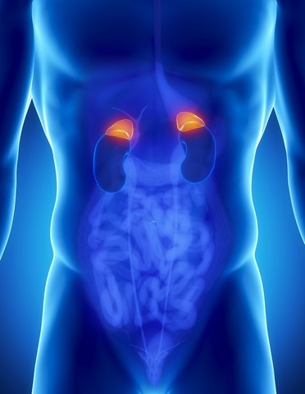
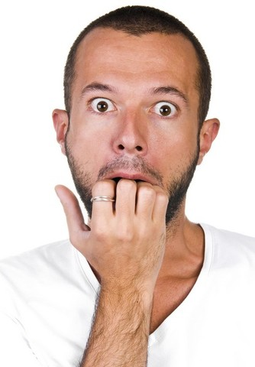
Adrenaliini syntyy lisämunuaisissa

Slide 45
Hermoston avulla ihminen saa tietoa ympäristöstä ja omasta kehosta
hermosto saa tiedon aistinsolulta
aisteja on monia –esimerkiksi kuuloaisti ja näköaisti
ihminen aistii aistinsolujen avulla – esimerkiksi ihossa on soluja, jotka aistivat painetta ja lämpötilaa

Slide 46
Hermoston rakenne
hermostossa on hermosoluja ja hermosolujen tukisoluja
hermosolussa on solukeskus, tuojahaarakkeita ja viejähaarake.
tuojahaarakkeet (dendriitit) tuovat tiedon solukeskukseen
viejähaarake (aksoni) vie tiedon seuraavaan hermosoluun

Slide 47
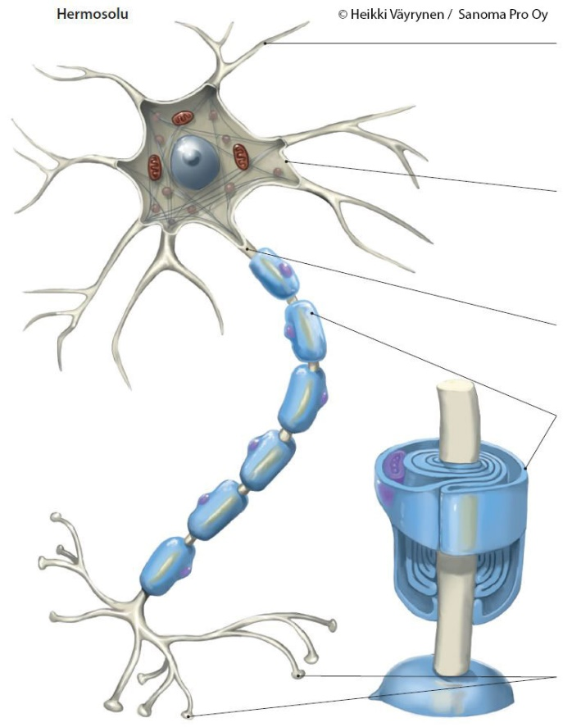
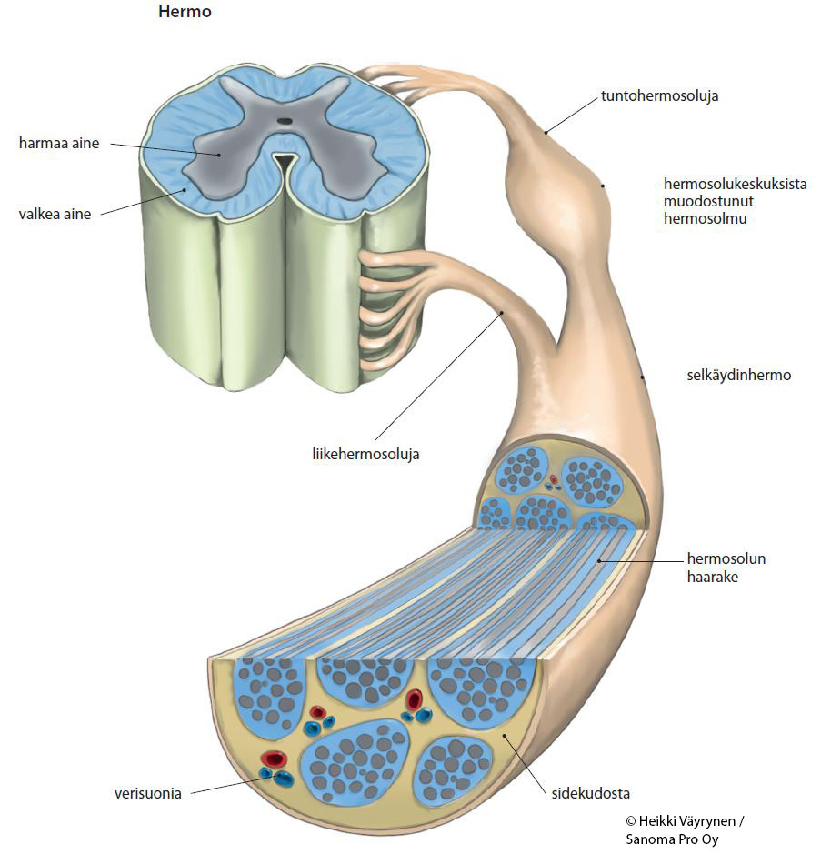
Hermosolut ovat viestintään erilaistuneita soluja
1. tuojahaarake
2. solukeskus
3. viejähaarake
4. myeliinituppi
5. Hermopääte

Slide 48
Hermostossa tieto kulkee sähköisinä viesteinä
hermosolun solukalvon jännitteen muutos aiheuttaa hermoimpulssin
hermosolut yhdistyvät synapseilla
synapsissa välittäjäaineet vievät viestin hermosolulta toiselle
hermoston välittäjäaineita on satoja - esimerkiksi dopamiini, serotoniini ja adrenaliini

Slide 49
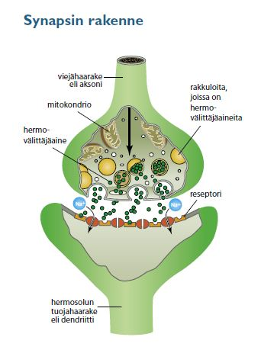

Slide 50
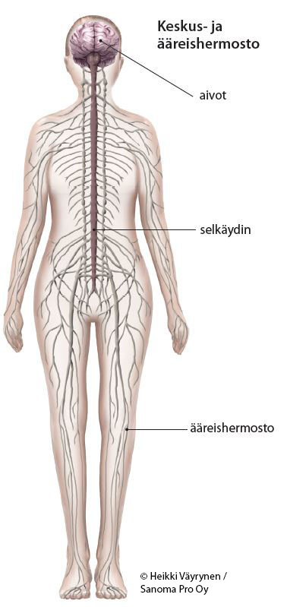
Keskushermosto
keskushermostoon kuuluu aivot ja selkäydin
keskushermoston tehtävä on käsitellä tietoa ja antaa käskyjä esimerkiksi lihaksille
selkäydin on suojassa selkärangan sisällä
aivot ovat suojassa kallon luiden sisällä

Slide 51
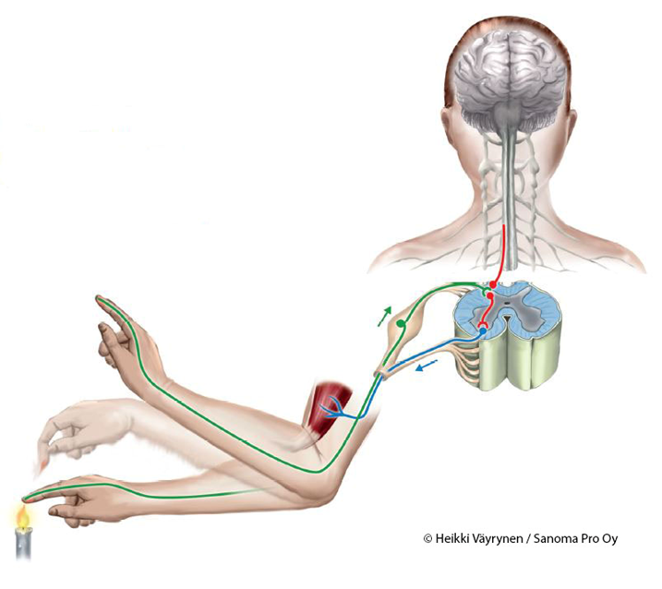
Refleksit
refleksi on nopea reaktio, jota ihminen ei tiedosta heti
refleksien avulla ihminen voi reagoida nopeasti – tämä parantaa yksilön selviämistä

Slide 52
Aivot tarvitsevat unta
unen aikana aivot palautuvat – esimerkiksi kuona-aineet hajoavat
unenpuute aiheuttaa stressiä, jolloin ihminen sairastuu helpommin ja ihmisen kyky ajatella heikkenee

Slide 53
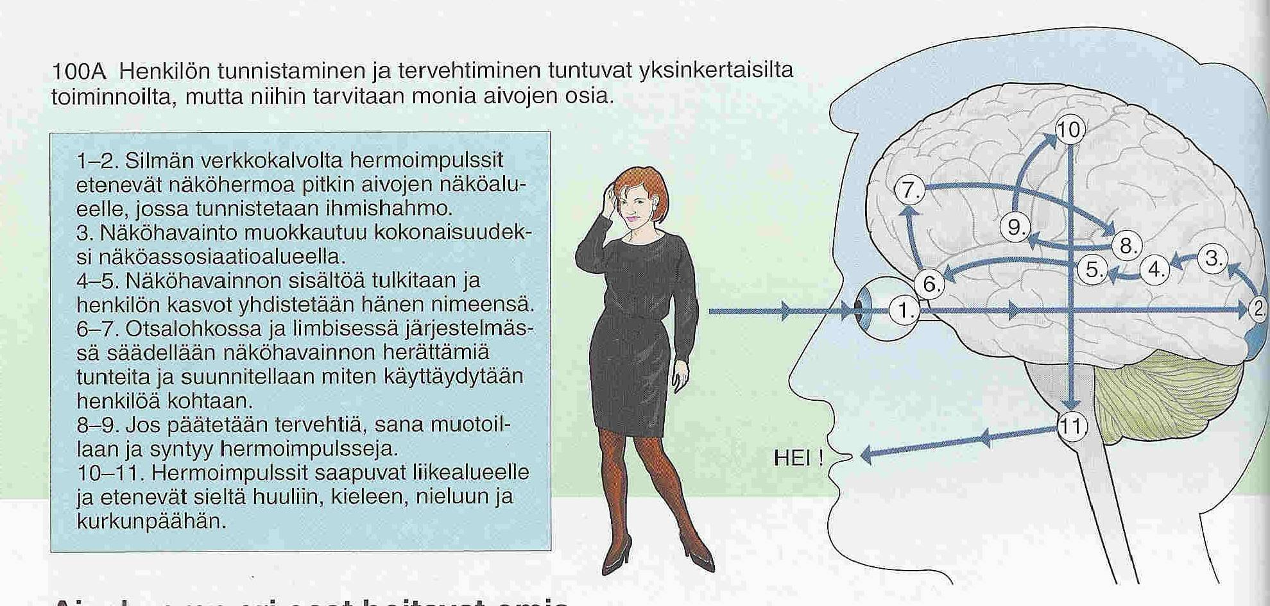

Slide 54
Autonominen hermosto autonominen = itsenäinen, toimii automaattisesti
säätelee kehon toimintoja ilman että ihmisen tarvitsee ajatella asiaa (esim. sydämen syke, suoliston toimintaa, hengitys)
A. sympaattinen hermosto on aktiivinen fyysisessä rasituksessa
B. parasympaattinen hermosto aktivoituu levossa

Slide 55
Homeostasian ylläpito
hermosto ja hormonit säätelevät ihmisen sisäistä tasapainoa
sisäistä tasapainoa kutsutaan käsitteellä homeostasia
aivojen osa hypotalamus on tärkeä silta hermoston ja hormonien välillä

Slide 56
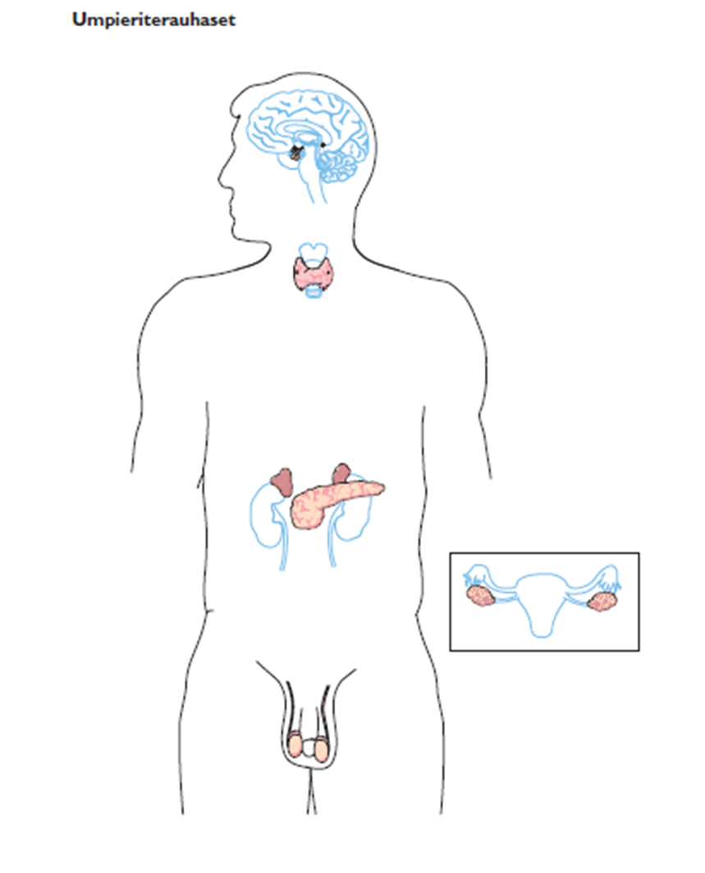

Säätelyjärjestelmät: kemiallinen sähköinen

Slide 57
Kaikki eliöt aistivat ympäristöä
yksisoluinen bakteeri aistii olosuhteita – esimerkiksi happamuutta ja happipitoisuutta
bakteerilla ei ole hermostoa
kasvit aistivat valoa ja maaperän ominaisuuksia
kasveilla ei ole hermostoa

Slide 58
Monilla eläimillä on hermosto ja aistit
Eläin aistii astinsoluilla
Aistinsolut reagoivat johonkin ärsykkeeseen
Muilla eläimillä on aisteja, joita ihmisellä ei ole
lintujen magneettiaisti
joidenkin kalojen sähköaisti
joidenkin hyönteisten kyky nähdä UV-säteilyä.

Slide 59
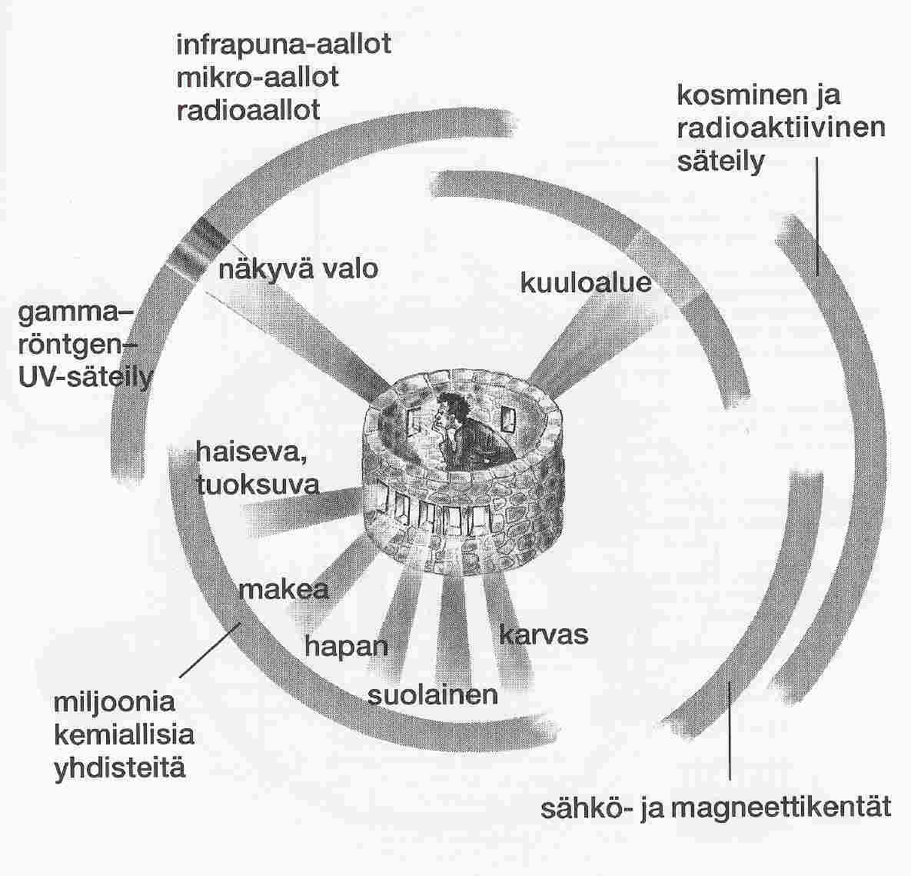
AISTIT
”SIELUN IKKUNAT”

Slide 60
Ihminen aistii monia ärsykkeitä (asioita) …

Slide 61
… mutta monet asiat jäävät aistien ulkopuolelle.

Slide 62
Ihmisen aistit antavat tietoa
kehon sisältä (esimerkiksi päänsärky)
b) kehon ulkopuolelta (esimerkiksi ympäristön näkeminen silmien avulla)

Slide 63
AISTIEN KERÄÄMÄN TIEDON AVULLA IHMINEN
sopeutuu erilaisiin ympäristöihin
välttää vaaroja
löytää ruokaa
hahmottaa maailmaa ympärillään

Slide 64
Aistit kertovat ympäristöstä ja kehon toiminnasta
aistien avulla eliö välttää vaaroja ja selviytyy
aistinsolu reagoi ärsykkeeseen
tieto kulkee hermojen kautta aivoille
aistimus tapahtuu vasta aivoissa.

Slide 65
Näköaisti
ihminen näkee silmillä
silmissä on valolle herkkiä soluja, jotka lähettävät viestin aivoille
viesti kulkee aivoihin näköhermoa pitkin
näköaistimus muodostuu aivojen kuorikerroksessa näköalueella

Slide 66
SILMÄ ON AISTINELIN
silmä on aistinelin, joka vastaanottaa valoa
silmässä on aistinsoluja
aistinsolut muuttavat valon sähköisiksi impulsseiksi
impulssit kulkevat hermostossa aivoihin
aivoissa syntyy aistimus

Slide 67
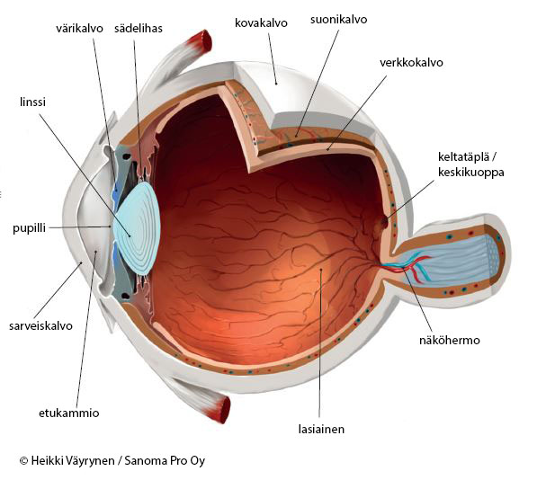
Silmän rakenne

Slide 68
Kuuloaisti
ihminen kuulee korvilla
ääni kulkee korvakäytävää pitkin tärykalvolle
tärykalvon värähtely liikuttaa kuuloluita
kuuloluut vievät värähtelyn simpukkaan
viesti kulkee aivoille kuulohermoa pitkin
kuuloaistimus syntyy aivoissa kuuloalueella

Slide 69
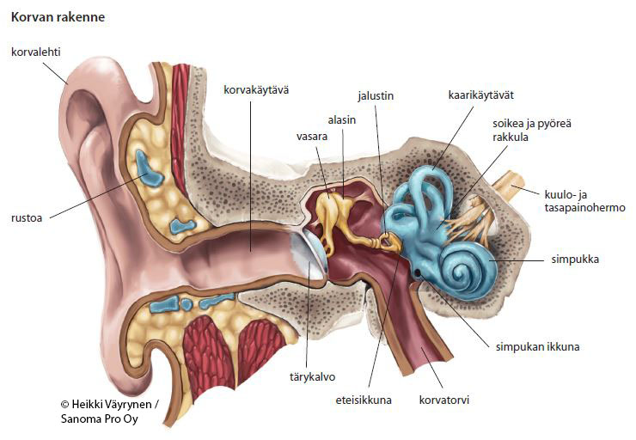
Korvan rakenne

Slide 70
Kemialliset aistit: maku ja haju
ihminen maistaa kielellä ja suuontelolla
makusilmuissa on aistinsoluja eri mauille
ihminen maistaa monia makuja
makuja ovat esimerkiksi makea, hapan, karvas, suolainen ja umami.
ihminen haistaa nenällä
hajusolut ovat nenäontelon yläosassa, hajuepiteelissä
perushajuja on yli tuhat

Slide 71
Tuntoaisti
ihminen tuntee iholla
tuntoaistiin liittyy monia aistinsoluja – esimerkiksi kosketus, paine, kipu ja kylmä ja kuuma (lämpötila)
joillakin ihon alueilla aistinsoluja on paljon (esimerkiksi huulet ja sormet)
joillakin ihon alueilla on vähän aistinsoluja (esimerkiksi selkä).

Slide 72
Tasapainoaisti
ihmisen tasapainoaisti on korvassa
tasapainoaisti kertoo ihmisen ruumiin asennon painovoiman suhteen
ihminen siis aistii, mikä on ylhäällä ja mikä on alhaalla
tasapainoa aistitaan monen osan avulla – esimerkiksi sisäkorvan kaarikäytävät sekä lihasten mekanoreseptorit

Slide 73
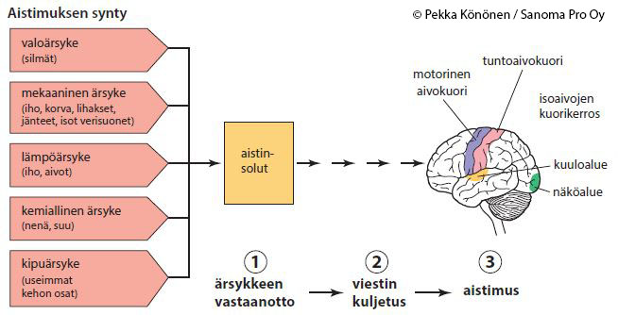
Aistit reagoivat monenlaisiin ärsykkeisiin
aistit mukautuvat jatkuvaan ärsytykseen
aistimus syntyy vasta aivoissa

Slide 74
IHMINEN AISTII AIVOILLAAN
hermosto ottaa vastaan erilaisia ärsykkeitä
hermosto kuljettaa ärsykkeet aivoihin
aivoissa (isoaivoissa) tapahtuu aistimus eli ihminen aistii
SIIS: ihminen näkee aivoillaan, ei silmillä!

Slide 75
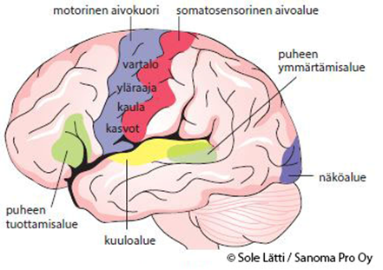
AISTEILLA ON OMAT ALUEENSA ISOAIVOISSA

Slide 76
Tutustu aisteihin!
Aistit

